Slide 1
Les chantiers d’insertion des restos du coeur

Slide 2
L’insertion par l’activité économique
Le public : les personnes particulièrement éloignées de l'emploi : chômeurs de longue durée, personnes bénéficiaires des minima sociaux (RSA...), jeunes de moins de 26 ans en grande difficulté, travailleurs reconnus handicapés....
Le triptyque
Les structures de l’insertion
les ateliers et chantiers d’insertion (ACI) ;
les associations intermédiaires (AI) ;
les entreprises d’insertion (EI) ;
les entreprises de travail temporaire d’insertion (ETTI).
Mise à l’emploi
Accompagnement
Formation

Slide 3








ACI aux Restos
  101 chantiers d’insertion et 1 association intermédiaire
  2 179 salariés en contrat d’insertion
  14 mois d’accompagnement en moyenne
44 jardins d’insertion = fruits
et légumes qui sont distribués dans les centres
2 ateliers d’entretien d’espaces verts
18 ateliers « logistique » organisent
la livraison des centres de distribution
de leur département + 3 Ramasses
10 ateliers « peinture »
8 cuisines d’insertion réalisent des repas
pour les publics Rue
12 ateliers de réhabilitation
de meubles, d’électroménager, d’ordinateurs collectent et revalorisent
des biens et équipements pour les publics accueillis.
1 atelier couture et 1 atelier coiffure contribuent à la reprise de confiance en soi des personnes accueillies.
1 Petite Ruche = association intermédiaire

Slide 4
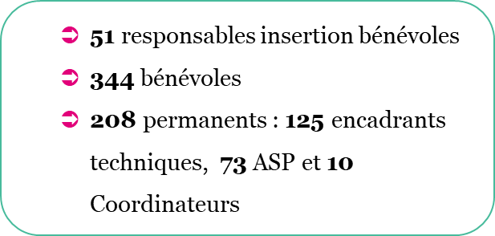
un modèle spécifique aux Restos
PILLIER 1 : l’ambition d’accompagner les publics les plus éloignés de l’emploi
PILIER 2 : la forte implication du bénévolat et la mixité des équipes accompagnantes
PILIER 3 : un modèle économique « intégré »
PILIER 4 : une démarche éco responsable
Formation initiale

Slide 5
L’accompagnement
Augmentation de ces freins à l’entrée
Freins à l’entrée
Notes:
Cette slide est à remplir uniquement pour les réseaux du CMS
Sexe
Age
Catégories socio-professionnelles
Etc…et tout autre élément pouvant être pertinent dans l’analyse de l’activité
Évolution 2010/2011 de ces indicateurs

Slide 6
les “sorties dynamiques” un indicateur insuffisant

Slide 7

Idée de départ à conforter : l’utilité des chantiers va bien au-delà du seul retour à l’emploi !
Une étude « d’utilité sociale » menée par un cabinet indépendant « TransFormation Associés »
Les objectifs
  Formuler et qualifier l’utilité sociale des chantiers
  Mesurer les impacts sociaux
Un modèle de l’utilité sociale co-construit
60 entretiens
Une enquête nationale
  Des questionnaires auprès des salariés en parcours, des encadrants et des associations départementales
500 questionnaires remplis
¼ des salariés en parcours enquêtés

Slide 8

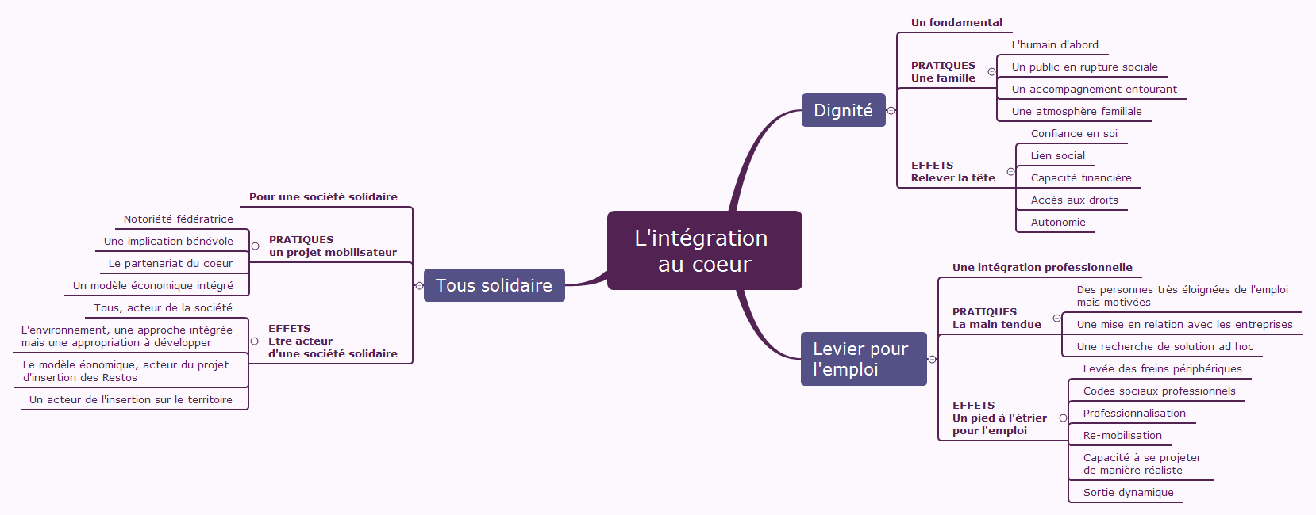
L’utilité sociale des chantiers d’insertion des Restos du Cœur
L’étude fait apparaitre 3 registres dont l’élément central est l’humain et donc les personnes que l’on accueille !
Chaque registre met en exergue nos pratiques et leurs effets

Slide 9
la dignité retrouvée notre pratique : une famille
L'humain d’abord
  L'inconditionnalité, posture considérant de la valeur dans toute personne, prise en considération globale de la personne
« Ils ont cru en moi »
Des personnes en rupture sociale
84% des salariés ont un niveau CAP/BEP ou en dessous
Un accompagnement entourant
  Un encadrement soutenu, impliqué et engagé, diversité d’interlocuteurs, diversité d’écoutes, bienveillance, une valeur fondatrice des Restos
500 personnes, dont plus de 300 bénévoles pour entourer les quelques 1300 salariés présents à un moment donné
Une atmosphère familiale
  La convivialité, L'entraide entre pairs, Cocooning
« C’est comme à la maison »

Slide 10
la dignité retrouvée les résultats : relever la tête
La confiance en soi retrouvée
« JE SUIS ARRIVÉE DÉMOLIE, PLUS CONFIANCE NI EN MOI NI EN LES AUTRES. ET MAINTENANT JE VAIS BEAUCOUP MIEUX. JE ME RECONSTRUIS. »
  Le lien social constitué
62% DES SALARIÉS SE SONT FAIT DES AMIS QU’ILS VOIENT À L’EXTÉRIEUR
  Une capacité financière améliorée mais secondaire ?
« AUX RESTOS, JE ME SENS MIEUX MORALEMENT ET FINANCIÈREMENT, CELA M'A DONC PERMIS DE ME PROJETER SUR UN CHOIX PROFESSIONNEL ADAPTÉ »
  L’accès aux droits, premier frein à l’emploi
81% DES SALARIÉS DÉCLARENT AVOIR ACCÉDÉ À DE NOUVEAUX DROITS
  L’autonomie, un objectif visé

Slide 11
Une société solidaire : la pratique : un projet mobilisateur
Une notoriété fédératrice
LES SALARIÉS EN INSERTION, À 97 %, DISENT VOLONTIERS AUTOUR D’EUX
QU’ILS TRAVAILLENT POUR LES RESTOS
Une implication bénévole
« IL A L’ESPRIT RESTOS, IL NE COMPTE PAS SES HEURES»
Le partenariat du cœur
LES RESTOS, UN PARTENAIRE DE CONFIANCE POUR LES ENTREPRISES, ÉCOLES, COLLECTIVITÉS…
Un modèle économique intégré, producteur d’utilité sociale
SANS LA CONTRAINTE DE LA VENTE, UNE INSERTION RENFORCÉE
Tous solidaires

Slide 12
Une société solidaire : le résultat : acteur de cohésion
Un projet mobilisateur
APPARTENIR À UN PROJET UTILE, SOURCE DE FIERTÉ, (RE)TROUVER UN RÔLE SOCIAL EN AIDANT LES AUTRES, CHANGER SON REGARD SUR L’AUTRE
L'environnement, une approche intégrée mais une appropriation à développer
MALGRÉ DES MODES DE PRODUCTION RESPECTUEUX DE L’ENVIRONNEMENT, LA QUESTION ENVIRONNEMENTALE AU SECOND PLAN
Un modèle économique, acteur du projet d’insertion des restos
COÛTS ÉVITÉS POUR LES RESTOS, PRODUCTION DE QUALITÉ, HORS PRODUCTIVITÉ
« ON CULTIVE AVANT TOUT DE L'INSERTION »
UN ACTEUR DE L’INSERTION SUR LE TERRITOIRE
Tous solidaires

Slide 13
Un chemin vers l’emploi :
La pratique, une main tendue
Des personnes très éloignées de l'emploi mais motivées
La motivation, seul critère informel de recrutement
48% DES SALARIÉS N'AVAIENT PAS EU DE CONTRAT DE TRAVAIL
DEPUIS PLUS DE 3 ANS
(QUESTIONNAIRE SALARIÉS)
Une mise en relation avec les entreprises
Des formats hétérogènes
Des limites liées aux métiers et au territoire d’implantation
Une recherche de solution ad hoc
Un accompagnement social fort
Une diversité des modalités proposées grâce au bénévolat
De la souplesse d’organisation
Un suivi post insertion informel
« QUAND ON LAISSE DU TEMPS, L’INSERTION DURABLE EST POSSIBLE »
(UN ENCADRANT, RÉPONSE AU QUESTIONNAIRE)

Slide 14
Un chemin vers l’emploi :
Le résultat, un pied a l’étrier
Levée des freins périphériques
la mobilité, un frein majeur, un soutien fort
le logement, un élément essentiel
linguistiques et savoirs de base : des niveaux très différents
la santé
96 % DES SALARIÉS DÉCLARENT AVOIR VU LEUR SITUATION S’AMÉLIORER
DANS AU MOINS UN DOMAINE
Codes sociaux professionnels
85 % DES SALARIÉS DÉCLARENT AVOIR DÉVELOPPÉ DE NOUVELLES COMPÉTENCES PROFESSIONNELLES
Re-mobilisation
97% ONT PLAISIR À SE LEVER LE MATIN POUR ALLER SUR LE CHANTIER
Capacité à se projeter de manière réaliste
« ON ME TEND LA MAIN, ET ON M’A ÉCLAIRCI LES IDÉES, ET J’AI TROUVÉ MA VOIE »
Sorties dynamiques
48% ONT TROUVÉ UN EMPLOI OU UNE FORMATION, ET PLUS DE 57 % AU TOTAL SONT EN SORTIE POSITIVE
(STATISTIQUES RESTOS 2018)
Levée des freins périphériques
la mobilité, un frein majeur, un soutien fort
le logement, un élément essentiel
linguistiques et savoirs de base : des niveaux très différents
la santé
96 % DES SALARIÉS DÉCLARENT AVOIR VU LEUR SITUATION S’AMÉLIORER
DANS AU MOINS UN DOMAINE
Codes sociaux professionnels
85 % DES SALARIÉS DÉCLARENT AVOIR DÉVELOPPÉ DE NOUVELLES COMPÉTENCES PROFESSIONNELLES
Re-mobilisation
97% ONT PLAISIR À SE LEVER LE MATIN POUR ALLER SUR LE CHANTIER
Capacité à se projeter de manière réaliste
« ON ME TEND LA MAIN, ET ON M’A ÉCLAIRCI LES IDÉES, ET J’AI TROUVÉ MA VOIE »
Sorties dynamiques
48% ONT TROUVÉ UN EMPLOI OU UNE FORMATION, ET PLUS DE 57 % AU TOTAL SONT EN SORTIE POSITIVE
(STATISTIQUES RESTOS 2018)

Slide 15
Les idées clés
Sentiment d’appartenance à un collectif, celui des Restos, qui produit pour des personnes encore plus démunies
Un projet intégrateur qui redonne de la fierté et fait de chacun un acteur à part entière de la société
Retrouver de la dignité est un passage obligé pour l’intégration
Les restos créent un environnement permettant reconstruction et développement des capacités
Les étapes préalables à l’emploi
Indispensable pour une réintégration professionnelle

